Slide 1
Solução de Arquivos
28 de Novembro de 2013

Slide 2
Solução de Arquivos
1
A ABR Telecom
2
O que é Portabilidade?
2.1
Funcionamento (Janelas)
3
Solução de Arquivos
3.1
Funcionalidades
3.2
Custo

Slide 3
Solução de Arquivos
1
A ABR Telecom
2
O que é Portabilidade?
2.1
Funcionamento (Janelas)
3
Solução de Arquivos
3.1
Funcionalidades
3.2
Custo

Slide 4
Solução de Arquivos
A ABR Telecom
A ABR Telecom – Associação Brasileira de Recursos em Telecomunicações – é uma prestadora de serviços de suporte à prestação dos serviços de telecomunicações pelas suas Associadas, destacando-se como a Entidade Administradora da Portabilidade Numérica no Brasil.
Fundada em 1998, tem como Associadas as principais operadoras de telefonia Fixa e Móvel do Brasil.
Além da portabilidade, a ABR Telecom presta serviços às Operadoras, dentre os quais serviços de Combate à Fraude em telecomunicações e Cadastro Nacional de usuários de telefonia.
Seu foco de atuação é na gestão centralizada de soluções tecnológicas em ambientes compartilhados, sempre orientado para a geração.de valor para as suas Associadas.
Eficiência
Qualidade
Geração
de
Valor
Melhor
Custo
Confiabi-
lidade
Gestão

Slide 5










Solução de Arquivos
A ABR Telecom
Todas as principais operadoras fixas e móveis do país são Associadas da ABR Telecom.

Slide 6
Solução de Arquivos
1
A ABR Telecom
2
O que é Portabilidade?
2.1
Funcionamento (Janelas)
3
Solução de Arquivos
3.1
Funcionalidades
3.2
Custo

Slide 7


Solução de Arquivos
O que é Portabilidade?
Portabilidade - Facilidade de rede que possibilita ao assinante de serviço de telecomunicações manter o código de acesso a ele designado, independentemente da prestadora de serviço de telecomunicações.
Operadora A
Operadora B
Operadora C
Operadora D
Operadora E
EA
Cel.: 6199999999
Tel.: 6133333333
Cel.: 6199999999
Tel.: 6133333333

Slide 8
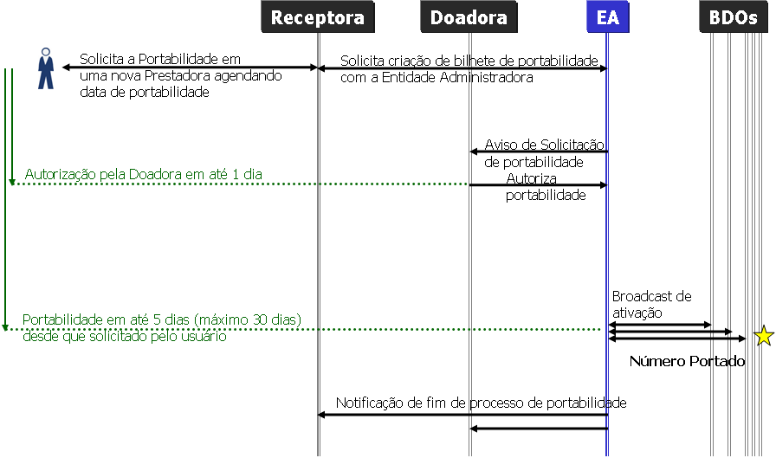
Solução de Arquivos
O que é Portabilidade?
Visão Geral do Processo de Ativação:

Slide 9
Solução de Arquivos
1
A ABR Telecom
2
O que é Portabilidade?
2.1
Funcionamento (Janelas)
3
Solução de Arquivos
3.1
Funcionalidades
3.2
Custo

Slide 10
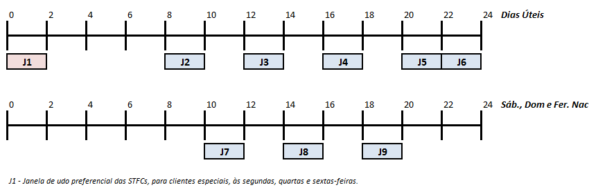
Solução de Arquivos
Funcionamento (Janelas)
A portabilidade ocorre em janelas pré-definidas conforme pode ser acompanhado no quadro abaixo.

Slide 11
Solução de Arquivos
1
A ABR Telecom
2
O que é Portabilidade?
2.1
Funcionamento (Janelas)
3
Solução de Arquivos
3.1
Funcionalidades
3.2
Custo

Slide 12
Solução de Arquivos
Solução de Arquivos
A solução consiste no acesso exclusivo à BDT (Base de Dados de Terceiros para a Portabilidade) que contém às informações dos números portados das prestadoras do Serviço Móvel Pessoal (SMP) e do Serviço de Telefonia Fixa Comutada (STFC) para os Terceiros credenciados
Conceito de Terceiros: Qualquer pessoa jurídica envolvida no processo de encaminhamento de chamadas e mensagens, entre os usuários das Prestadoras de Telecomunicações.
Conectividade – Rede: A solução prevê o fornecimento de um portal de acesso via Internet, provido pelo protocolo SFTP. A entidade certificadora (CA), caso necessário será a própria EA. O acesso a internet será por conta de cada Terceiro credenciado.
Conectividade – Acesso: Será fornecido acesso aos Terceiros credenciados, cadastrados e contratos válidos. Será fornecido um único usuário de acesso por contrato. O acesso será permitido apenas durante a validade do contrato, sendo bloqueado no vencimento do contrato.

Slide 13
Solução de Arquivos
1
A ABR Telecom
2
O que é Portabilidade?
2.1
Funcionamento (Janelas)
3
Solução de Arquivos
3.1
Funcionalidades
3.2
Custo

Slide 14
Solução de Arquivos
Funcionalidades
As seguintes funcionalidades serão disponibilizadas para os Terceiros credenciados:
Disponibilização dos arquivos de download com o conteúdo dos broadcasts e eventuais atualizações, periodicamente, após as janelas de Broadcast ou atualizações esporádicas (previsão atual de 6 atualizações diárias).
Serão disponibilizados os arquivos dos últimos 7 dias, incluindo o dia corrente.
Será fornecido a possibilidade de download esporádico da base completa (até o dia anterior) e da base histórica (período de 1 ano até a data do dia anterior) mediante acordo comercial previsto em contrato.

Slide 15
Solução de Arquivos
Funcionalidades
Formato do arquivo(formato CSV): (Exemplo Ilustrativo)
Cabeçalho:
Data Hora de Geração, Formato Data: AAAAMMDDHHMMSS;
Número de Linhas (inclusive cabeçalho e checksum), Formato N(6): NNNNNN;
Registro de Dados (Campos):
Número do Bilhete, Formato N(10): NNNNNNNNNN;
Ação, Formato N(1): 0=Create;1=Delete;
Número do Telefone (TN), Formato N(10) ou N(11): NNNNNNNNNN;
Tipo da Linha, Formato N(1): 0=Básica,1=CNG,2=DDR;
Tipo de Portabilidade, Formato N(1): 0=LSPP,1=LISP;
Novo SPID (Código de identificação da Prestadora receptora), Formato N(4): NNNN;
EOT , Formato Alfa-numérico A(3): 1A2;
TimeStamp do Inicio da Janela, Formato Data: AAAAMMDDHHMMSS;
TimeStamp do Inicio da Janela, Formato Data: AAAAMMDDHHMMSS;
Os campos de 4 a 8 existem apenas se Ação = 0
CheckSum padrão MD5, aplicável apenas sobre os registros de cabeçalho e dados, Formato: 32bytes hexadecimal
Exemplo:
Linha 1: 20080505120000;000004
Linha 2: 0000000010;0;2112345678;0;0;0114; 1A2; 20080505120001; 20080505120000
Linha 3: 0000000010;1;2112345678;;;;;;20080505120000
Linha 4: d41d8cd98f00b204e9800998ecf8427e

Slide 16
Solução de Arquivos
1
A ABR Telecom
2
O que é Portabilidade?
2.1
Funcionamento (Janelas)
3
Solução de Arquivos
3.1
Funcionalidades
3.2
Custo

Slide 17
Solução de Arquivos
Custo
Solução |  | Valor
Solução de Arquivos | Mensal | R$ 6.266,99

Slide 18
Gerência de Soluções em Telecom Diretoria de Operações e Soluções em Telecom http://www.abrtelecom.com.br

